Slide 1
人脸检测
李根

Slide 2
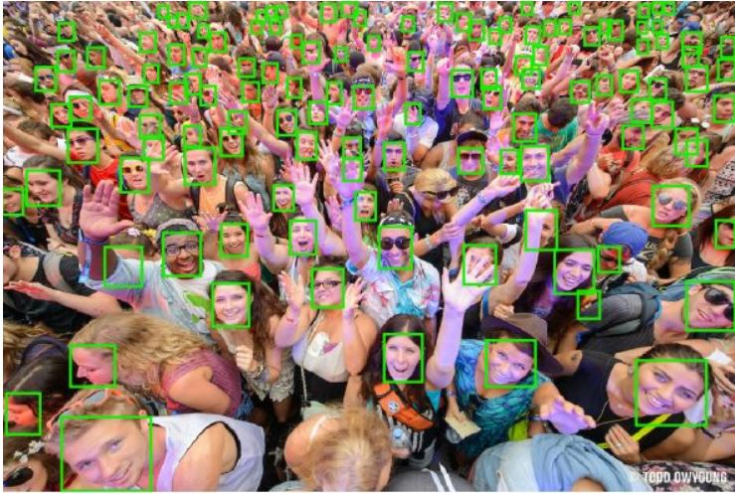
人脸检测
人脸检测的目标是找出图像中所有的人脸对应的位置，算法的输出是人脸外接矩形在图像中的坐标，可能还包括姿态如倾斜角度等信息。

Slide 3
人脸检测
应用：
人脸识别和验证
人脸跟踪
面部表情分析
面部属性识别（性别/年龄识别，颜值评估）
面部光照调整和变形
面部形状重建
图像视频检索
数字相册的组织和演示

Slide 4
人脸检测
核心问题：
人脸可能出现在图像中的任何一个位置
人脸可能有不同的大小
人脸在图像中可能有不同的视角和姿态
人脸可能部分被遮挡

Slide 5
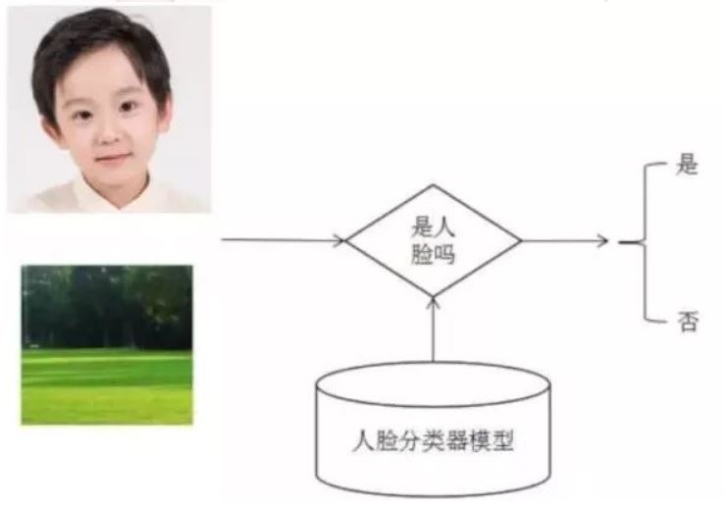
人脸检测
流程：

Slide 6
人脸检测
指标：
检测率：
识别出来的人脸/图中所有人脸
误检率：
识别错误的人脸/识别出来的人脸
漏检率：
未识别出来的人脸/图中所有人脸
速度

Slide 7
人脸检测
常用方法：
机器学习
深度学习
预处理：
灰度调整
图像滤波
图像尺寸归一化

Slide 8
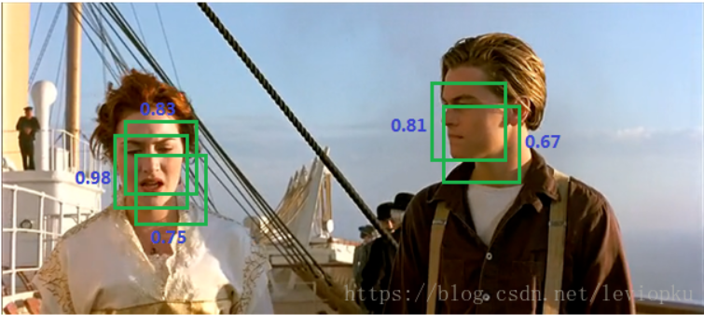
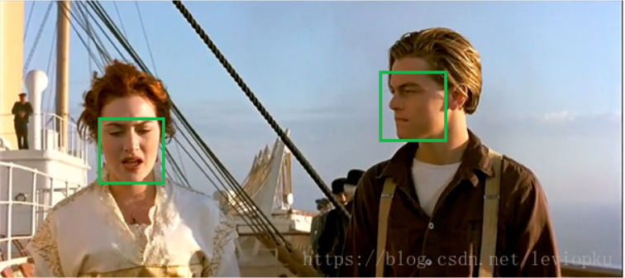
NMS（非极大值抑制）
作用：去掉检测到的重复的检测框

Slide 9
人脸检测
算法：
传统算法：
AdaBoost框架：haar-like特征
深度学习框架：
MTCNN

Slide 10
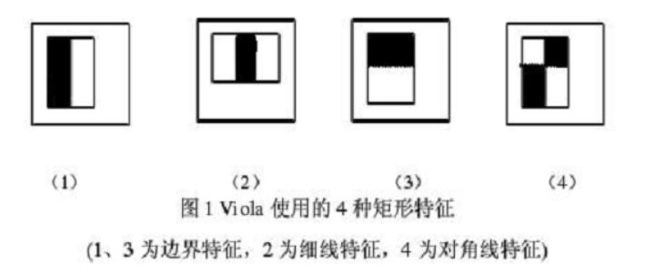
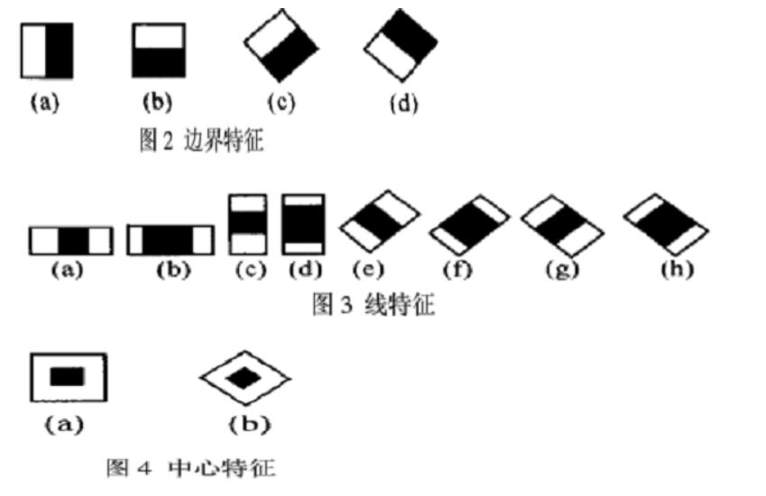
Haar-like特征

Slide 11
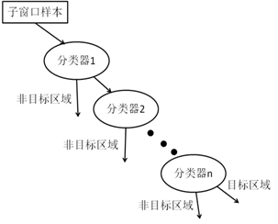
AdaBoost
弱分类器
强分类器
级联分类器

Slide 12
AdaBoost
该算法其实是一个简单的弱分类算法提升过程，这个过程通过不断的训练，可以提高对数据的分类能力。整个过程如下所示：
1. 先通过对N个训练样本的学习得到第一个弱分类器；
2. 将分错的样本和其他的新数据一起构成一个新的N个的训练样本，通过对这个样 本的学习得到第二个弱分类器 ；
3. 将1和2都分错了的样本加上其他的新样本构成另一个新的N个的训练样本，通过 对这个样本的学习得到第三个弱分类器；
4. 最终经过提升的强分类器。即某个数据被分为哪一类要由各分类器权值决定。

Slide 13
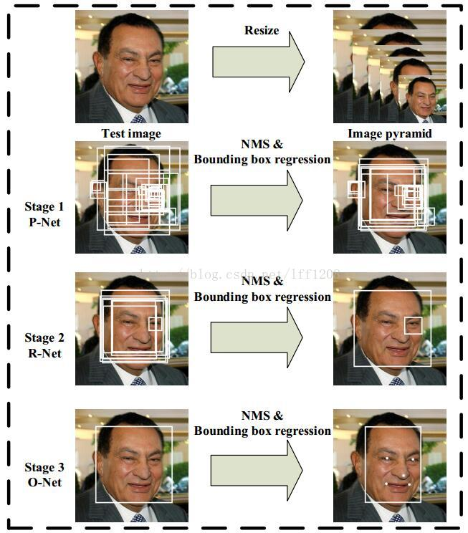
MTCNN
该算法有三个阶段组成：
第一阶段，浅层的CNN快速产生
候选窗体；
第二阶段，通过更复杂的CNN精
炼候选窗体，丢弃大量的重叠窗
体；
第三阶段，使用更加强大的CNN，
实现候选窗体去留，同时显示
五个面部关键点定位。

Slide 14
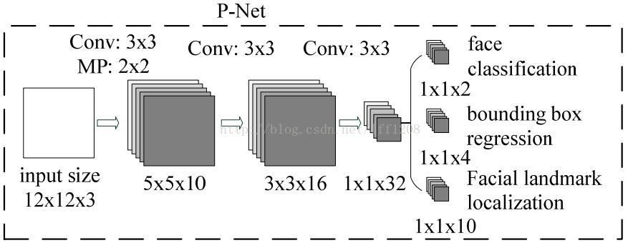
MTCNN
Stage 1:采用全卷积神经网络，即P-Net，去获得候选窗体和边界回归向量。同时，候选窗体根据边界框进行校准。然后，利用NMS方法去除重叠窗体。

Slide 15
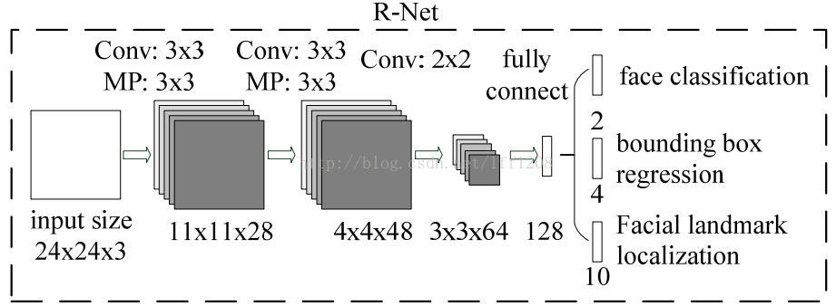
MTCNN
stage 2:R-Net，将经过P-Net确定的包含候选窗体的图片在R-Net网络中训练，网络最后选用全连接的方式进行训练。利用边界框向量微调候选窗体，再利用NMS去除重叠窗体。

Slide 16
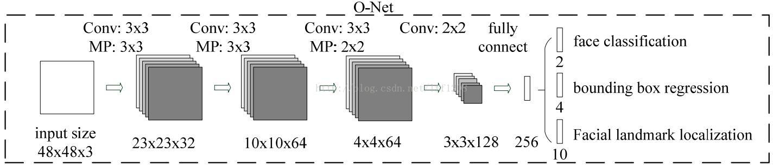
MTCNN
stage 3：O-Net，网络结构比R-Net多一层卷积，功能与R-Net作用一样，只是在去除重叠候选窗口的同时，显示五个人脸关键点定位。

Slide 17
实践
使用MIPI摄像机实现人脸检测，画出视频中的人脸和5个关键点坐标

